Slide 1
Python快速入门
嵩 天

Slide 2

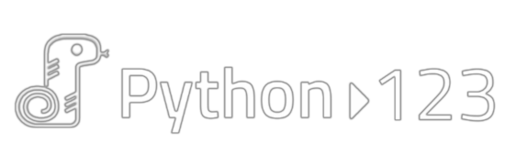


Python开发工具及环境配置
嵩 天

Slide 3


Python开发工具及环 境配置
Python快速入门
单元开篇

Slide 4

单元开篇
(1) IDLE开发环境
(3) 其他开发环境概述
(2) PyCharm开发环境
Python开发工具及环境配置

Slide 5
单元开篇
目的：了解Python语言开发工具
掌握1-2种Python语言开发工具
1
知道
一批Python语言开发工具
2
掌握
IDLE和PyCharm集成开发环境
Python开发工具及环境配置

Slide 6
Python快速入门
IDLE开发工具

Slide 7
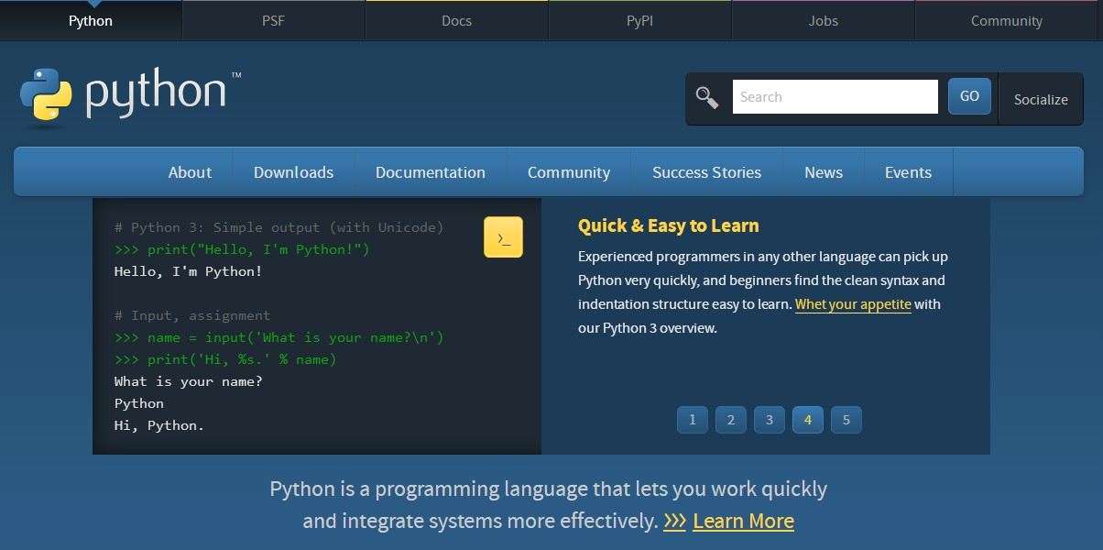
Python解释器安装
http://www.python.org/

Slide 8
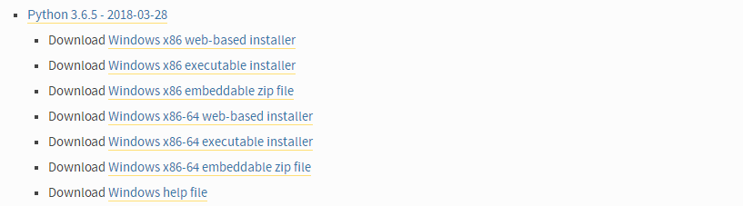
Python解释器安装
http://www.python.org/
x86
X86-64
32位Python解释器
64位Python解释器
务必安装3.5.3以上版本，不要安装2.x系列

Slide 9
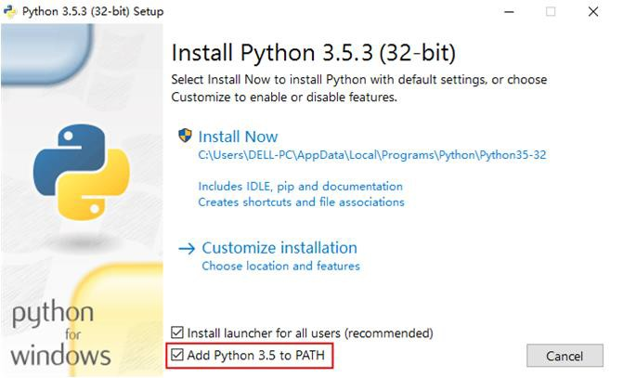
Python解释器安装
安装过程
选中添加路径选项
务必安装3.5.3以上版本，不要安装2.x系列

Slide 10
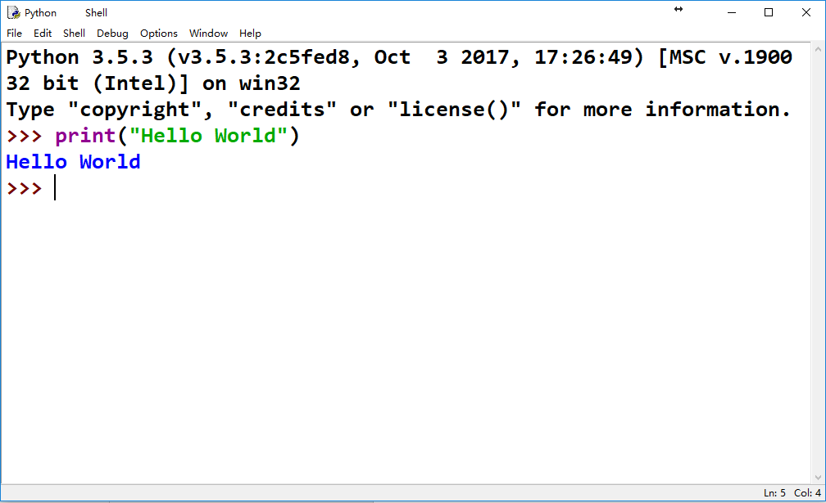
IDLE开发环境
交互式环境
>>> 是交互式的提示符
每输入一行代码，运行相应结果

Slide 11
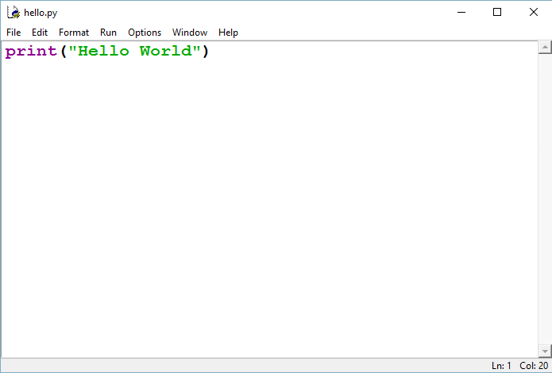
IDLE开发环境
文件式环境
CTRL+N启动一个文本编辑器
IDLE提供的Python文件式环境

Slide 12
IDLE开发环境
快捷键
CTRL + N：在IDLE交互界面下，用来启动IDLE编辑器
CTRL + Q：退出IDLE或IDLE编辑器
ALT + 3：在IDLE编辑器内，注释选定区域文本
ALT + 4：在IDLE编辑器内，解除注释选定区域文本
ALT + Q：在IDLE编辑器内，将Python代码进行格式化布局
F5：在IDLE编辑器内，执行Python程序

Slide 13
代码尝试
写段代码试一试
#SimpleTempConvert.py
TempStr = input("请输入摄氏温度值: ")
F = 1.8*eval(TempStr) + 32
print("对应的华氏温度是{:.2f}F".format(F))

Slide 14
Python快速入门
PyCharm开 发工具

Slide 15
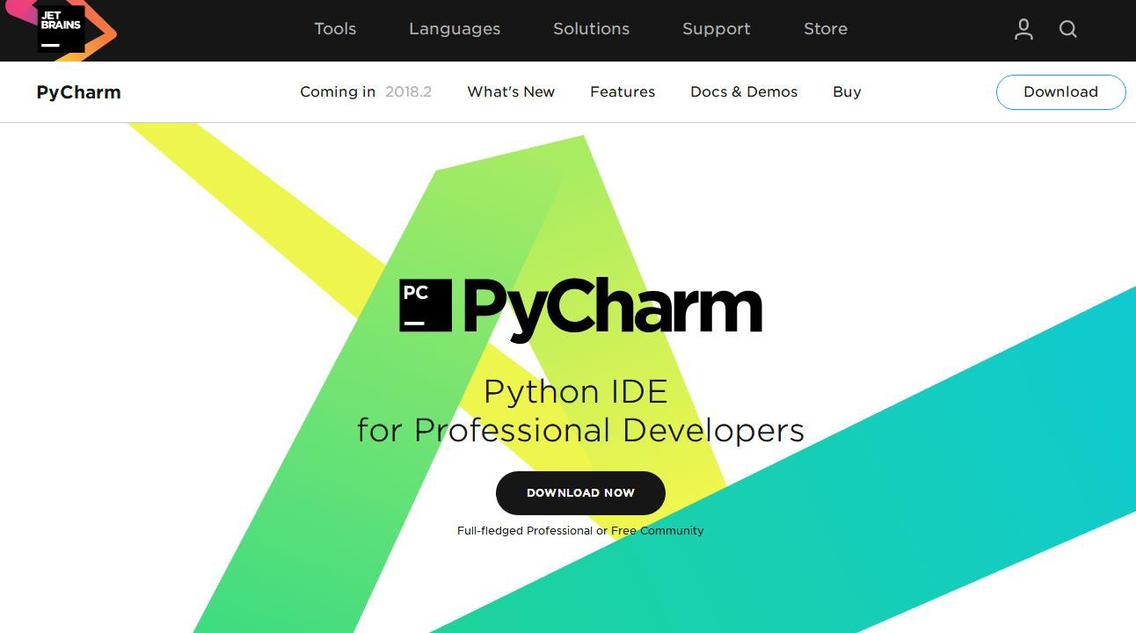
Pycharm工具安装
https://www.jetbrains.com/pycharm

Slide 16
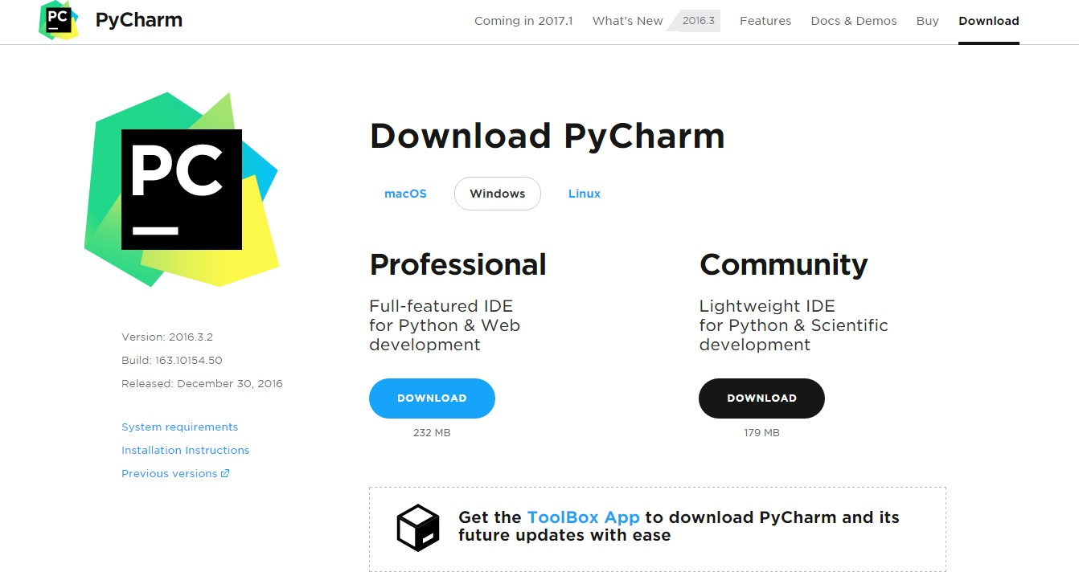
Pycharm工具安装
免费、开源工具 需要预先安装
Python解释器

Slide 17
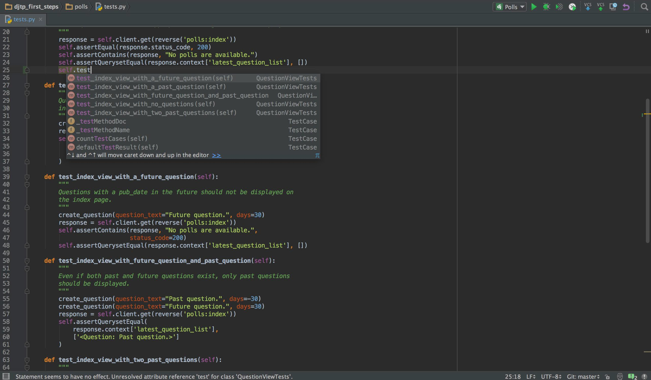
Pycharm开发工具
社区版免费
调试功能丰富
通用类Python开发
适合较复杂工程
Win/Linux/Mac OS

Slide 18
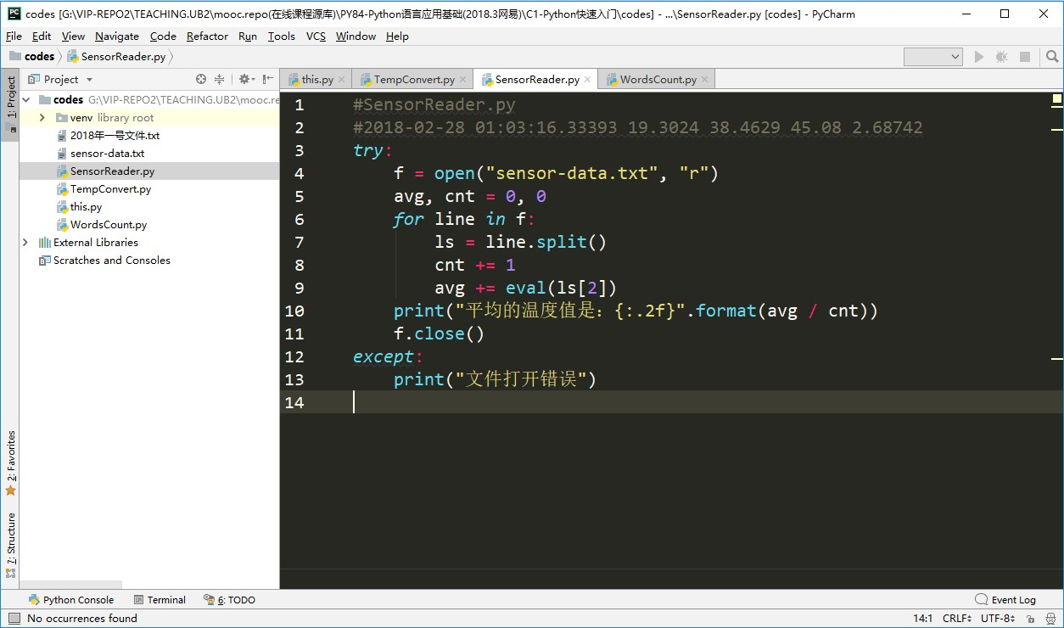
Pycharm开发工具
工具菜单
工程导航
代码编写

Slide 19
Pycharm开发工具
哪些人适合用IDE（集成开发环境）？
专业程序员
致力于成为专业程序员的学习者
编程代码量一般超过100行
编程初学者、入门学习者，请用IDLE

Slide 20
Python快速入门
其他开发工具 概述

Slide 21
其他开发工具概述
文本工具类
Notepad++
Vim & Emacs
Sublime Text
Atom
Komodo Edit
集成工具类
Wing
PyDev & Eclipse
Visual Studio
Visual Studio Code
Anaconda & Spyder

Slide 22
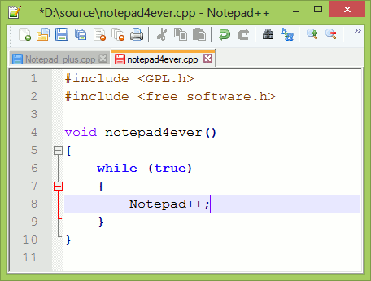
Notepad++
https://notepad-plus-plus.org
轻巧的文本编辑器
免费使用
适合各类编程语言
适合专业程序员
Win为主

Slide 23
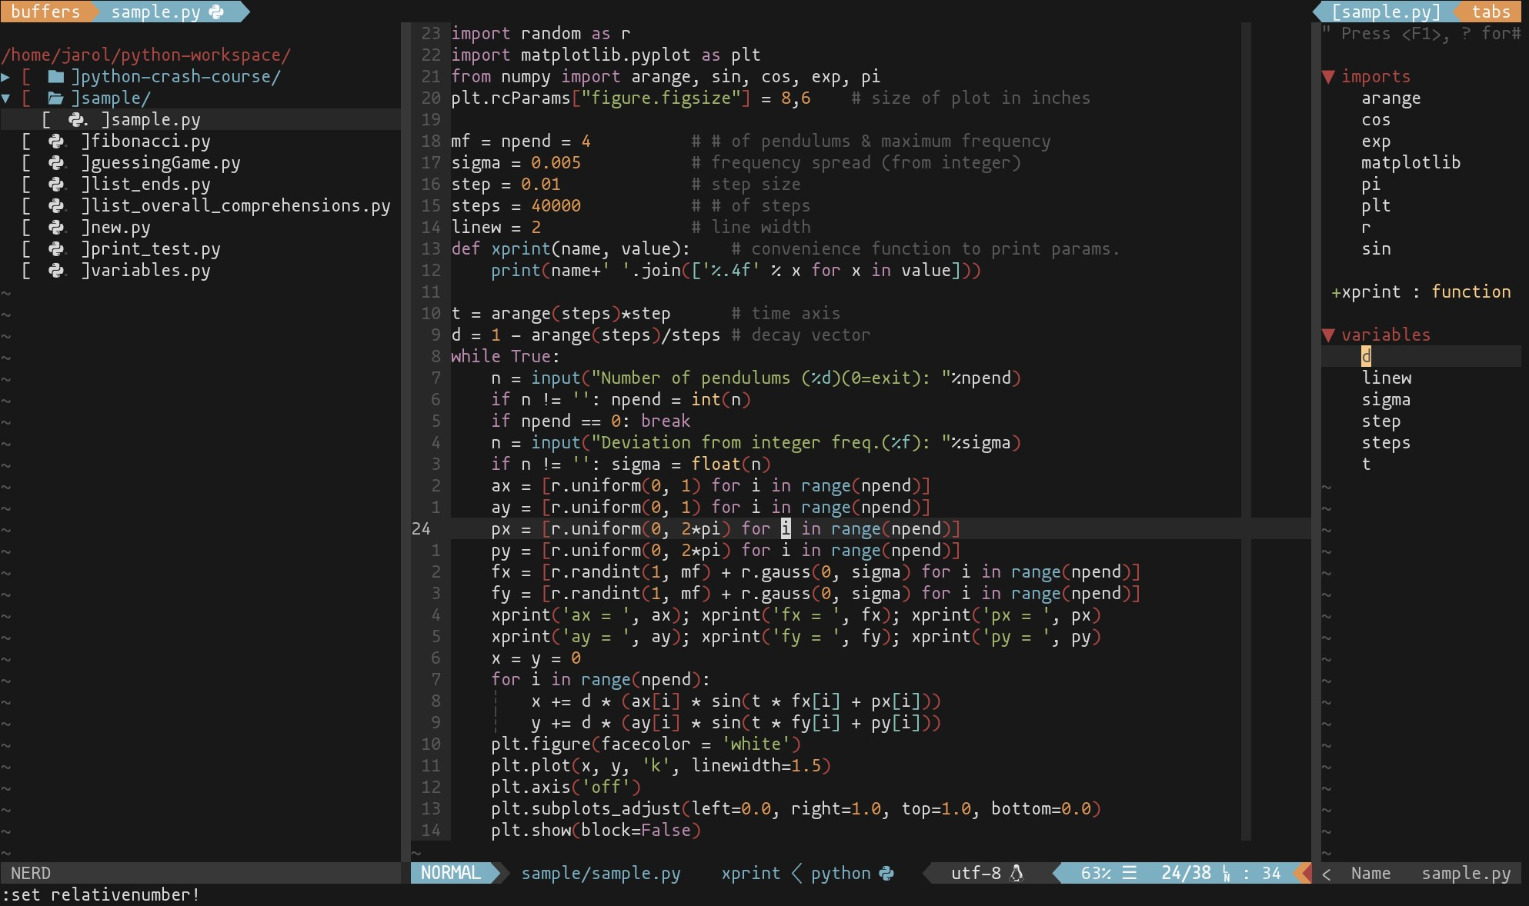
Vim & Emac
老牌经典文本编辑器
免费使用
专业编程体验
适合专业程序员
Linux为主

Slide 24
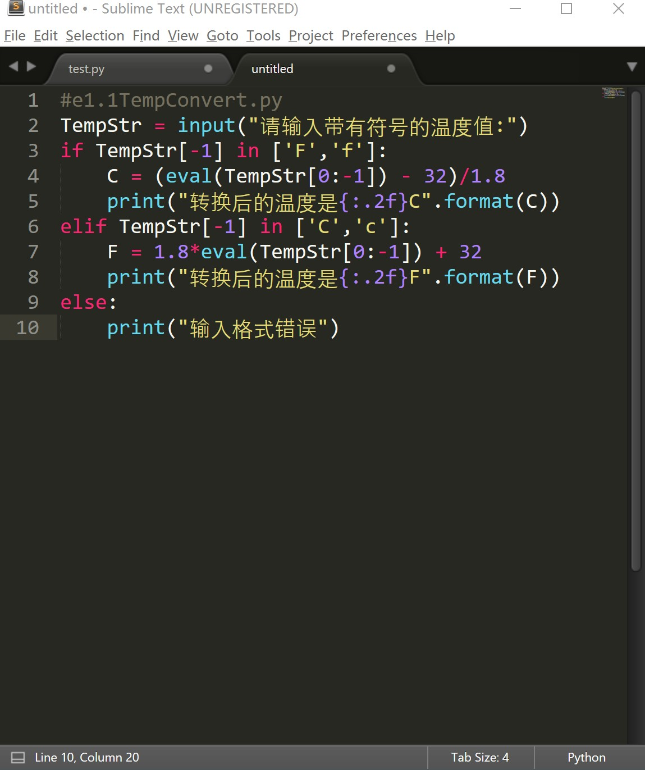
Sublime Text
https://www.sublimetext.com
轻巧的文本编辑器
免费使用
专业编程体验
单人独立开发
适合专业程序员
Win/Linux/Mac OS

Slide 25
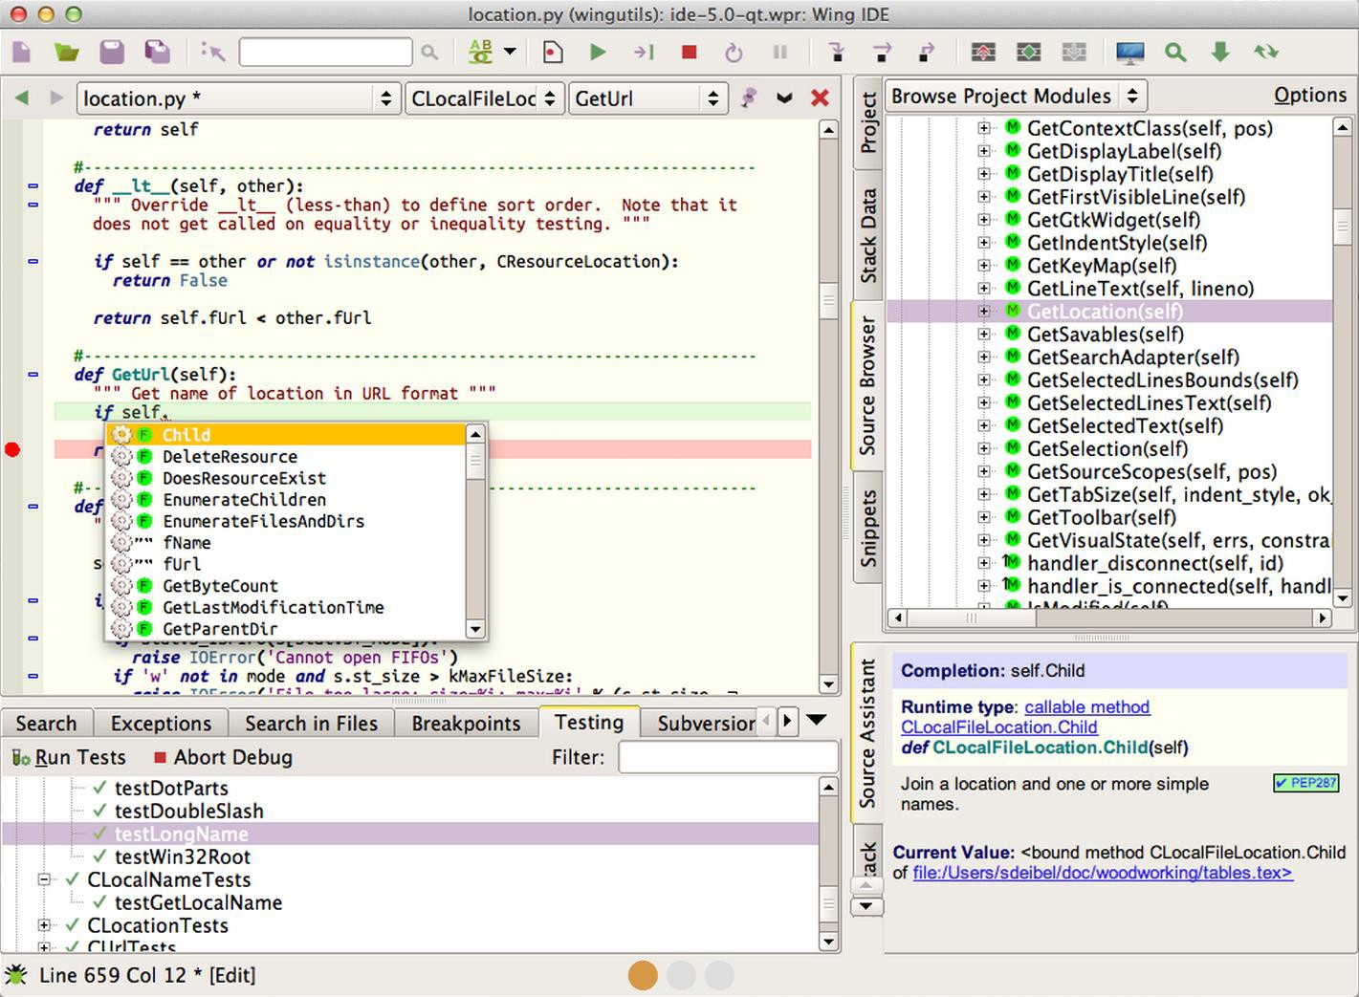
Wing
https://wingware.com
收费工具
调试功能丰富
具有版本控制功能
适合多人共同开发
Win/Linux/Mac OS

Slide 26
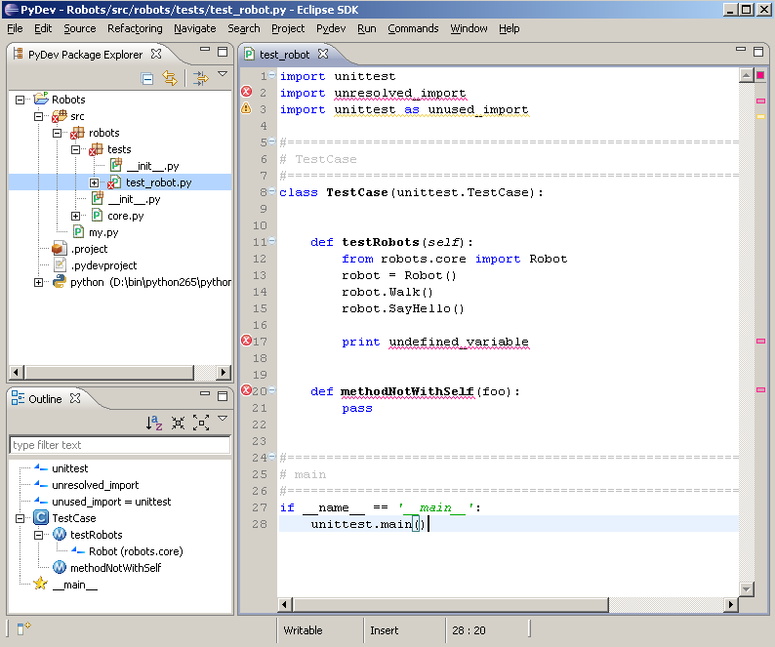
Eclipse & PyDev
https://www.pydev.org
Eclipse集成
开源IDE，免费工具
需要有一定开发经验
适合Eclipse死粉
Win/Linux/Mac OS

Slide 27
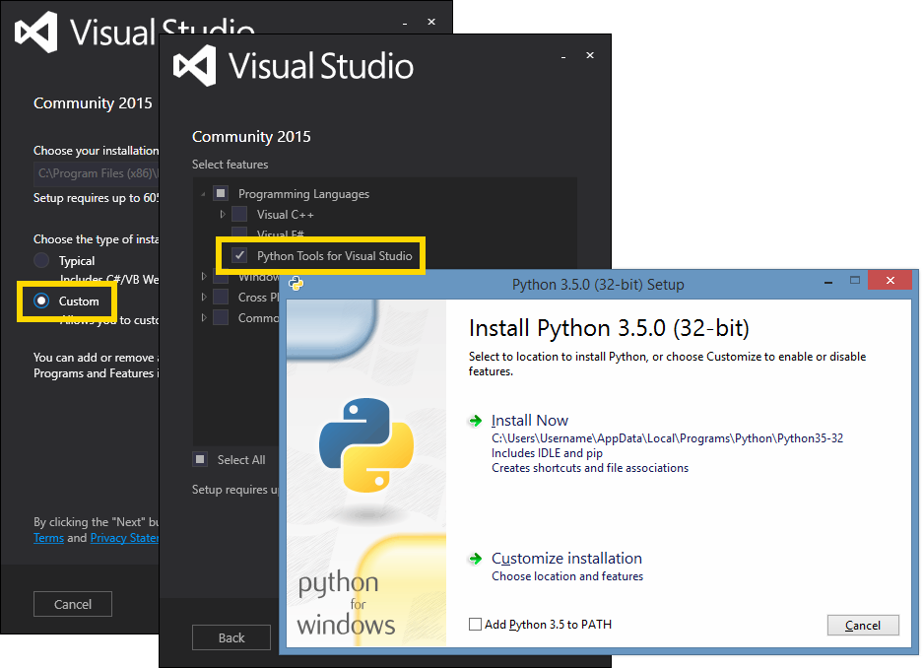
Visual Studio & PTVS
PTVS: Python Tools for Visual Studio
Visual Studio集成
微软出品，收费工具
功能非常丰富
适合多人共同开发
Win为主

Slide 28
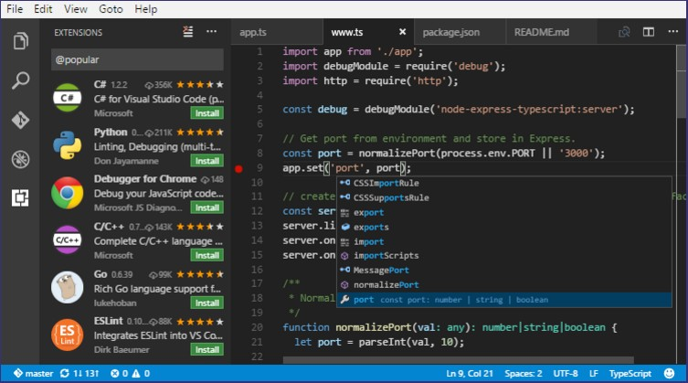
Visual Studio Code
https://code.visualstudio.com
独立软件工具
微软出品，免费工具
功能非常丰富
可扩展性很强
有AI开发扩展模块
Win为主

Slide 29
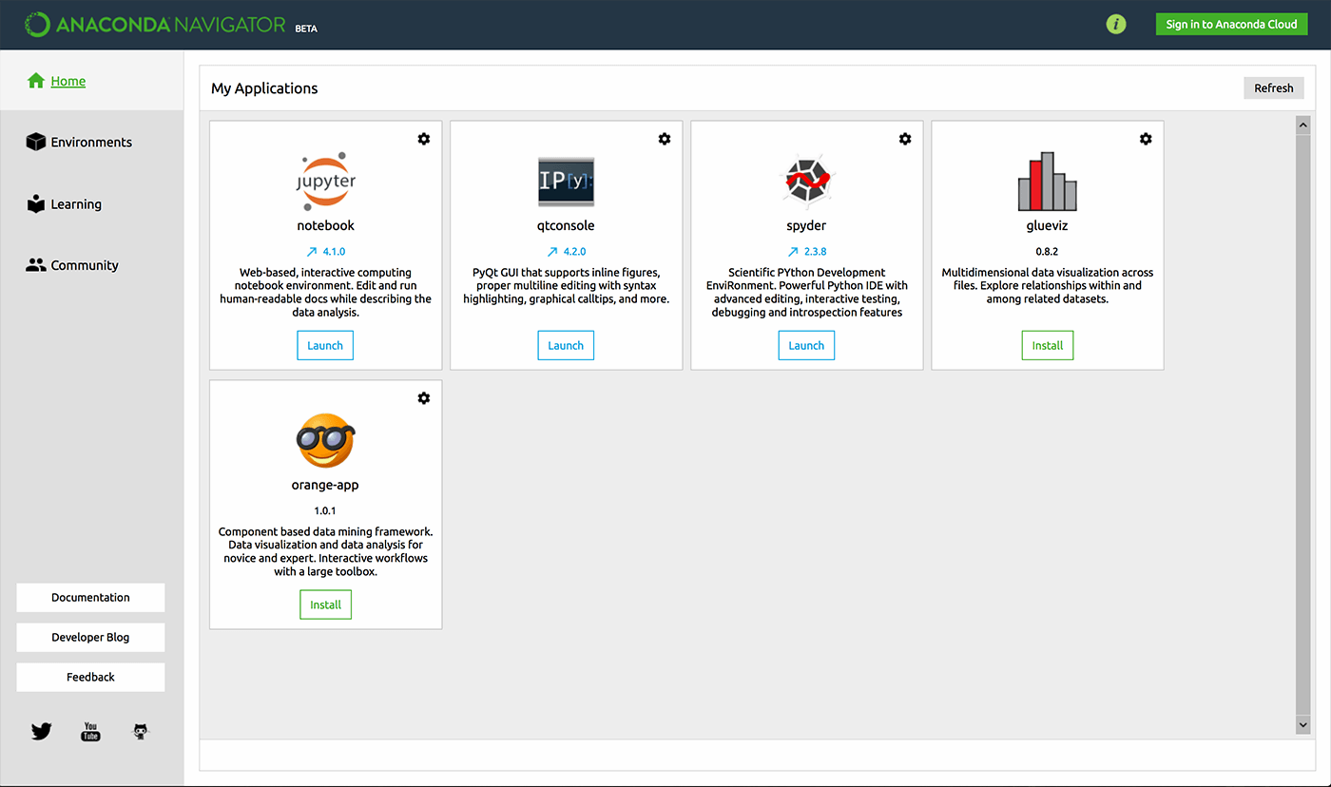
Anaconda
https://www.continuum.io
开源免费
支持超过800个第三方库
包括多种主流工具
适合数据分析及计算领域
Win/Linux/Mac OS

Slide 30
其他开发工具概述
文本工具类
Notepad++
Vim & Emacs
Sublime Text
Atom
Komodo Edit
集成工具类
Wing
PyDev & Eclipse
Visual Studio
Visual Studio Code
Anaconda & Spyder

Slide 31
该选用哪个开发工具呢？
适合自己的IDE才是最好的IDE 从IDLE和Pycharm开始

Slide 32
Python开发工具及环 境配置
Python快速入门
单元小结

Slide 33
单元小结
IDLE开发环境
安装Python基础开发环境、使用IDLE进行程序开发
PyCharm开发环境
了解并初步使用PyCharm开发环境
其他开发环境概述
Nodepad++ 、Visual Studio Code、Anaconda等开发工具

Slide 34


Thank you

